Slide 1

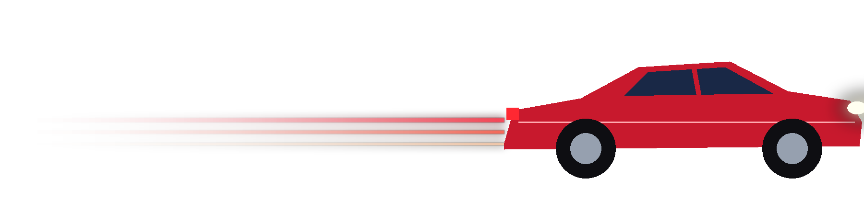
● LIVE • AI SPEED DETECTION
الجمهورية اليمنية
جامعة العلوم والتكنولوجيا — فرع إب
كلية الحاسبات وتكنولوجيا المعلومات • قسم تقنية المعلومات
مشروع تخرج 2026 • Graduation Project
نظام ذكي لرصد وحساب سرعة المركبات وتسجيل المخالفات المرورية
باستخدام كاميرا الهاتف وتقنيات الذكاء الاصطناعي والرؤية الحاسوبية
Smart Mobile-Based Vehicle Speed Estimation and Traffic Violation Detection System Using AI and Computer Vision
إشراف: د. مطيع الجعفري
Notes:
خلفية: صورة الطريق الليلي. سيارة تعبر الشاشة ثم يظهر العنوان سطراً سطراً.

Slide 2
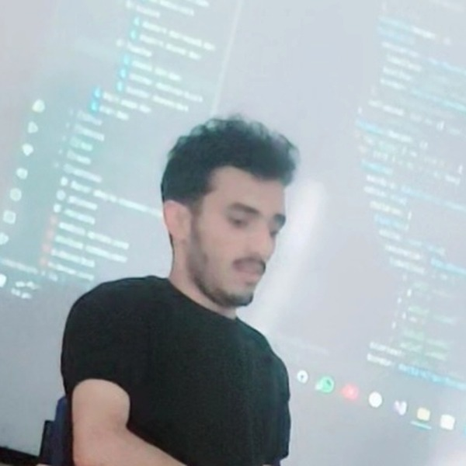
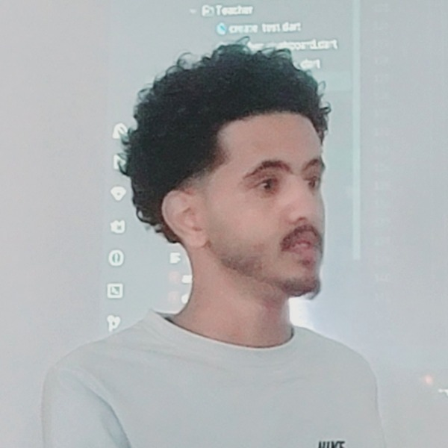
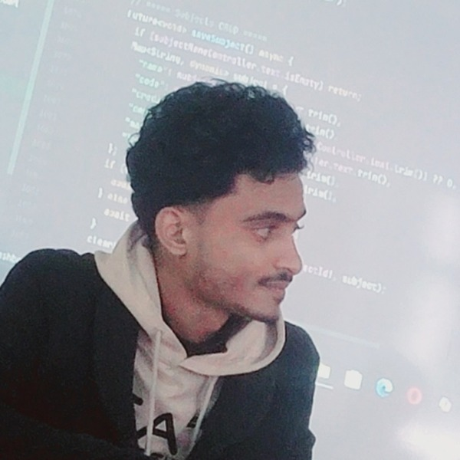
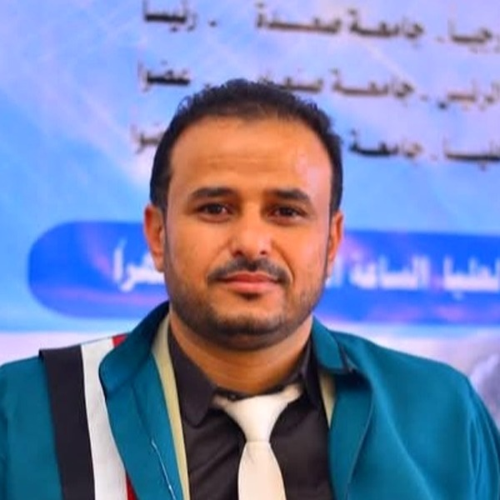

غرفة المراقبة: فريق المشروع
Control Room — Team identified by AI
CAM 03
ID 03 0.97
● REC
CAM 02
ID 02 0.98
● REC
CAM 01
ID 01 0.99
● REC
مازن عبد المعز
مهندس الذكاء الاصطناعي
محمد قريع
مطوّر تطبيق الهاتف
عيسى شايع
قائد الفريق ومدير المشروع
CAM 06
SUPERVISOR 1.00
● REC
CAM 05
ID 05 0.99
● REC
CAM 04
ID 04 0.98
● REC
د. مطيع الجعفري
المشرف على المشروع
محمد عادل
قواعد البيانات وقراءة اللوحات
برهان الزمر
مطوّر الخادم ولوحة التحكم
Notes:
غرفة المراقبة: كل عضو في كاميرا، والذكاء الاصطناعي يتعرّف عليه.

Slide 3

IDENTITY VERIFIED • تم التعرّف على العضو
ID 01 PERSON 0.99
بطاقة عضو الفريق TEAM MEMBER ID
الاسم • Name
عيسى إبراهيم شايع
Eisa Ibrahim Shaye
الدور • Role
قائد الفريق ومدير المشروع
Team Leader & Project Manager
المهام • Tasks
تحليل المتطلبات وتنسيق دمج مكونات النظام
TEAM 01
YEMEN • اليمن
UST-IB • 2026
✓ تم التعرّف • IDENTIFIED
Notes:
عيسى إبراهيم شايع: يعرّف بنفسه ودوره.

Slide 4
IDENTITY VERIFIED • تم التعرّف على العضو
ID 02 PERSON 0.98
بطاقة عضو الفريق TEAM MEMBER ID
الاسم • Name
محمد عبدالإله قريع
Mohammed Abdulelah Qurai
الدور • Role
مطوّر تطبيق الهاتف
Flutter Mobile Developer
المهام • Tasks
تطبيق المراقبة: تشغيل الكاميرا وإرسال البيانات
TEAM 02
YEMEN • اليمن
UST-IB • 2026
✓ تم التعرّف • IDENTIFIED
Notes:
محمد عبدالإله قريع: يعرّف بنفسه ودوره.

Slide 5
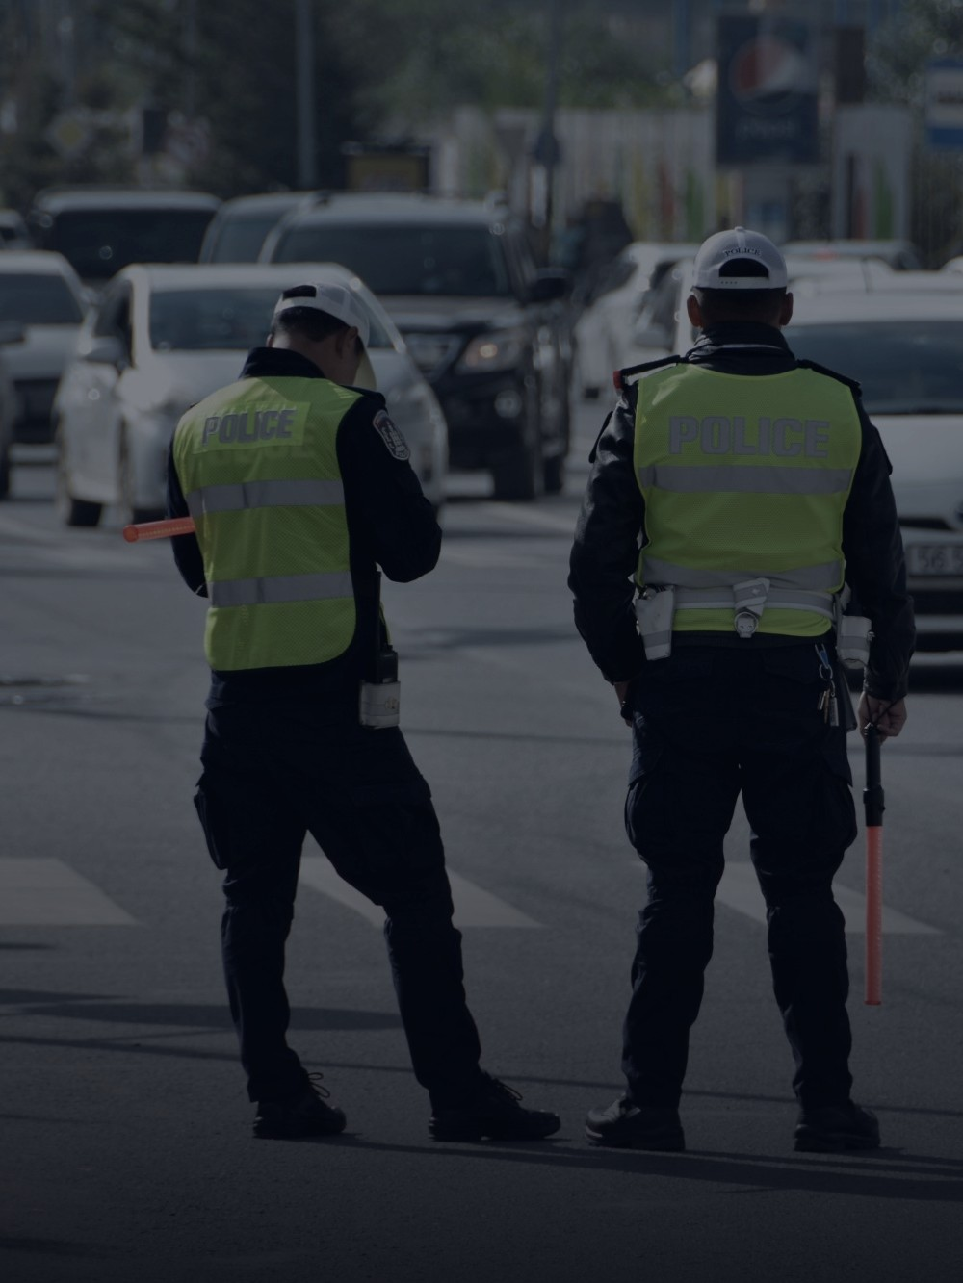






مشكلة البحث
Problem Statement
ارتفاع الحوادث بسبب تجاوز السرعة
Speed-related accidents
غياب الرقابة المستمرة على الطرق
No continuous monitoring
أخطاء وتفاوت في الرقابة البشرية
Human error & inconsistency
تأخر اكتشاف مخالفات السرعة
Delayed detection
ارتفاع تكلفة الرادارات التقليدية
Expensive radar systems
الرقابة التقليدية
Traditional manual enforcement
ربط المخالفة بالمالك يدوياً
Manual owner linking
Notes:
صورة رجال المرور تمثّل الرقابة التقليدية، والمشكلات تظهر بالتتابع.

Slide 6
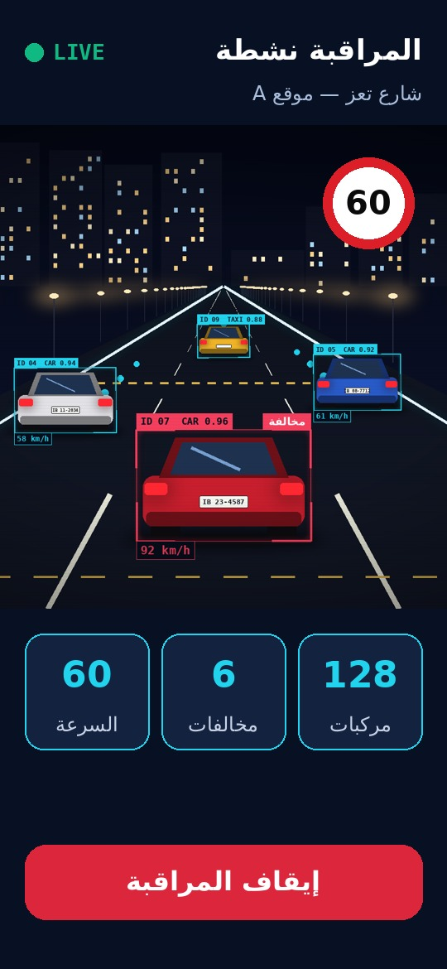






من الرقابة البشرية إلى الرقابة الذكية
From manual enforcement to AI-powered monitoring
بعد
After — Our System
قبل
Before — Manual
هاتف ذكي يعمل ككاميرا
تعتمد على رجال المرور
مراقبة مستمرة 24/7
تغطية محدودة للطرق
رصد آلي ودقيق
عرضة للأخطاء البشرية
تكلفة منخفضة
رادارات مكلفة
Notes:
مقارنة قوية: الرقابة البشرية مقابل نظامنا. السهم يظهر ثم جانب «بعد».

Slide 7



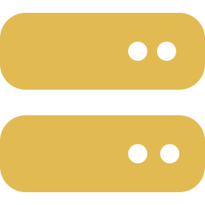
فكرة النظام
A smartphone becomes a smart traffic camera
الهاتف يصوّر الطريق
1
هاتف مثبّت في موقع محدد يلتقط الفيديو باستمرار
الذكاء الاصطناعي يحلّل
2
اكتشاف وتتبع المركبات وحساب سرعتها
رصد المخالفة وتوثيقها
3
صورة المركبة + السرعة + قراءة اللوحة
الخادم ولوحة التحكم
4
ربط المخالفة بالمالك ومراجعتها واعتمادها
Notes:
الهاتف يظهر بمنظور ثلاثي الأبعاد، ثم الخطوات الأربع.

Slide 8
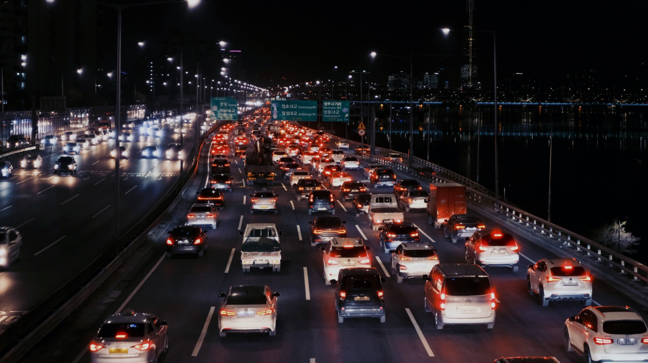



اكتشاف المركبات وتتبعها
YOLO Detection • ByteTrack Tracking
اكتشاف المركبات
YOLO: الموقع والنوع ودرجة الثقة
تتبع كل مركبة
ByteTrack: معرّف ثابت ومسار الحركة
ID 12 0.91
ID 08 TRUCK 0.90
حساب السرعة
ID 14 0.95
المسافة ÷ الزمن بعد معايرة الطريق
ID 06 0.96
ID 07 VAN 0.98
ID 03 0.97
61 km/h
رصد المخالفة
64 km/h
57 km/h
92 km/h
سرعة 92 أكبر من الحد 60
55 km/h
مخالفة • VIOLATION
Notes:
مربعات الاكتشاف تظهر على السيارات الحقيقية تدريجياً، ثم السرعات، ثم المخالفة على الفان.

Slide 9
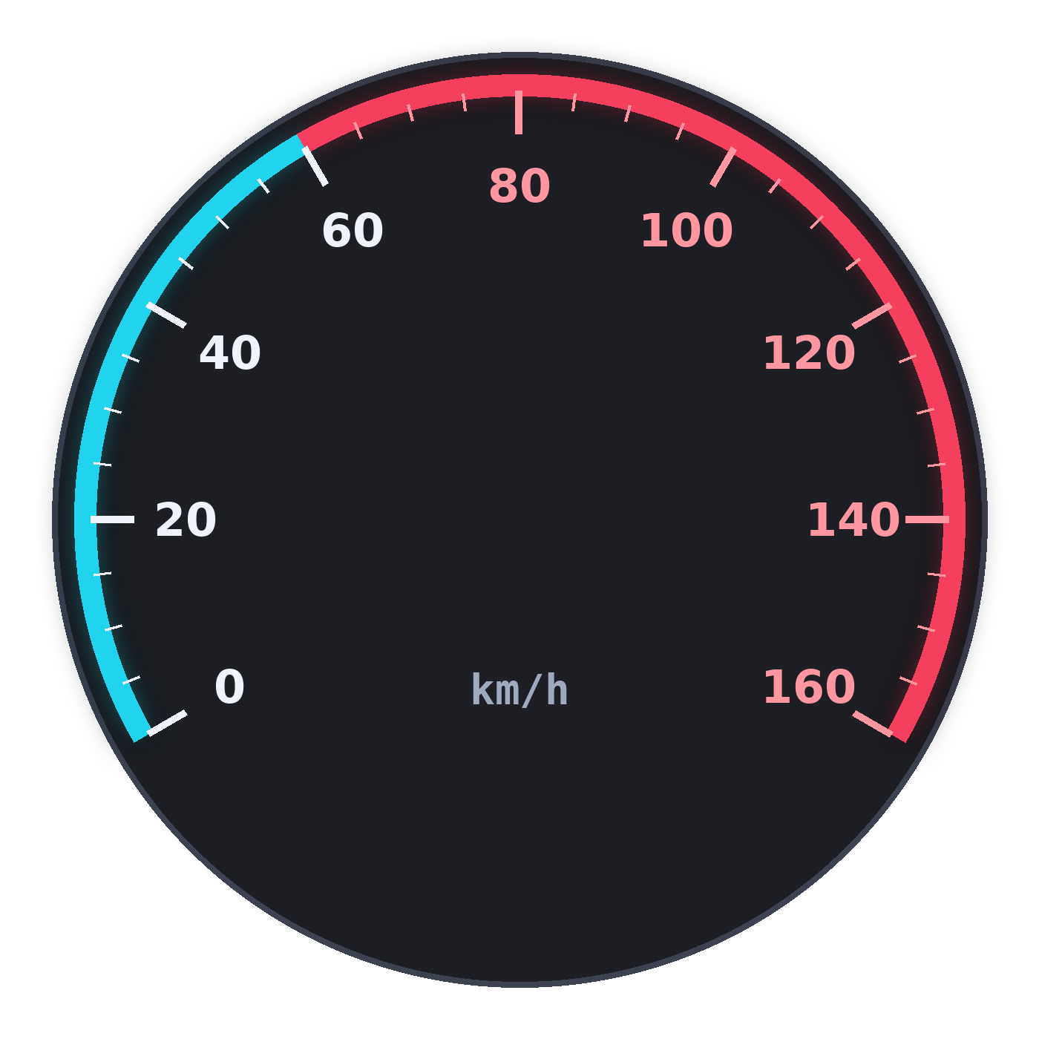

حساب سرعة المركبة
Speed Estimation • V = D / T
V = D / T
السرعة = المسافة الحقيقية ÷ الزمن المستغرق
مثال: 20 متراً في ثانية واحدة
20 m/s × 3.6 = 72 km/h
92 km/h
الحد القانوني 60 ← السرعة 92
مخالفة: تجاوز بمقدار +32 km/h
60
Notes:
مؤشر العدّاد يتحرك من 0 إلى 92، ثم تظهر القراءة والمقارنة.

Slide 10
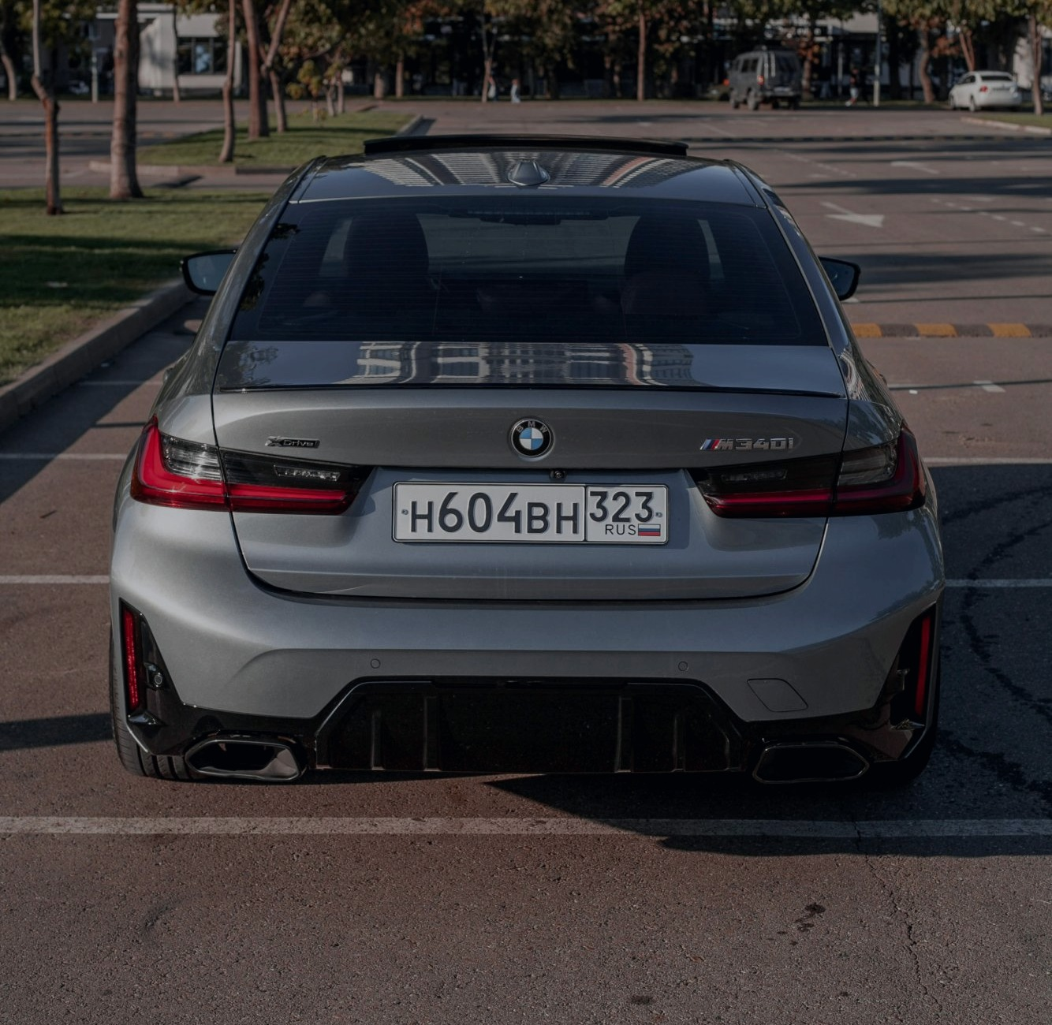
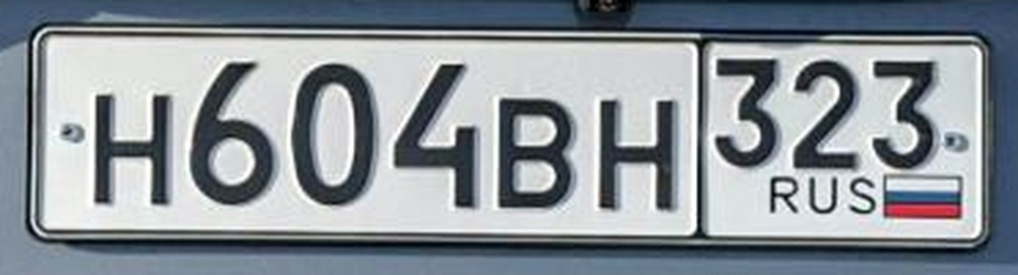
التعرّف على لوحة المركبة
License Plate Recognition — PaddleOCR
تحديد منطقة اللوحة Plate localization
1
PLATE 0.97
قراءة الأحرف والأرقام PaddleOCR
2
OCR › H604BH 323 ✓ 0.97
مطابقة قاعدة البيانات Database matching
3
تم العثور على المركبة المالك: [ اسم المالك ] • سيارة • مخالفة #1024
Notes:
خط المسح يمر على السيارة، ثم تتحدد اللوحة، ثم تُكبّر، ثم يظهر ناتج OCR، ثم المالك من قاعدة البيانات.

Slide 11
شكراً لحسن استماعكم
Thank You
نسعد بأسئلتكم وملاحظاتكم • Questions?
د. مطيع الجعفري
محمد عادل
برهان الزمر
مازن عبد المعز
محمد قريع
عيسى شايع
Notes:
ستارة، ثم صور الفريق، وسيارة تعبر.

